Slide 1


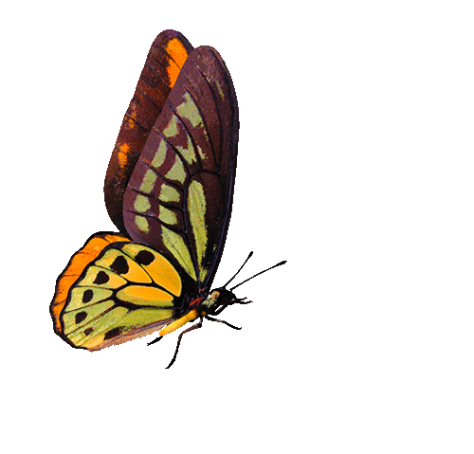









সবাইকে শুভেচ্ছা

Slide 2




পরিচিতি
উৎপল কুমার আচার্য্য
সিনিয়র শিক্ষক
কুষ্টিয়া জিলা স্কুল,
কুষ্টিয়া।
বিষয়ঃ গণিত
শ্রেণিঃ নবম
অধ্যায় সপ্তম
পাঠ শিরোনাম: ত্রিভুজ অঙ্কন
উৎপল কুমার আচার্য্য, সিনিয়র শিক্ষক (গণিত), কুষ্টিয়া জিলা স্কুল, কুষ্টিয়া।

Slide 3

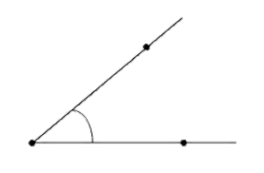
নিচের চিত্রগুলো লক্ষ্য করি
পেন্সিল কম্পাস
কোণ
বৃত্তচাপ
রেখাংশ
রুলার
উৎপল কুমার আচার্য্য, সিনিয়র শিক্ষক (গণিত), কুষ্টিয়া জিলা স্কুল, কুষ্টিয়া।

Slide 4
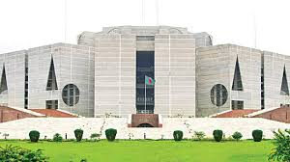

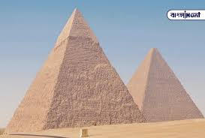
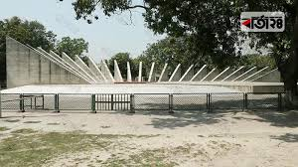
নিচের চিত্রগুলো লক্ষ্য করি
ছবিতে লাল দাগাঙ্কিত চিত্রগুলো কী ধরনের?

Slide 5

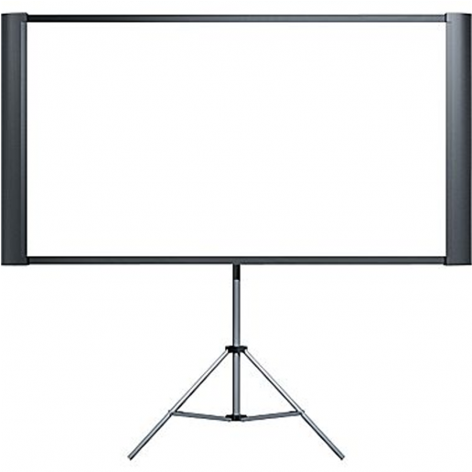


আমাদের আজকের পাঠ .....
ত্রিভুজ অংকন

Slide 6
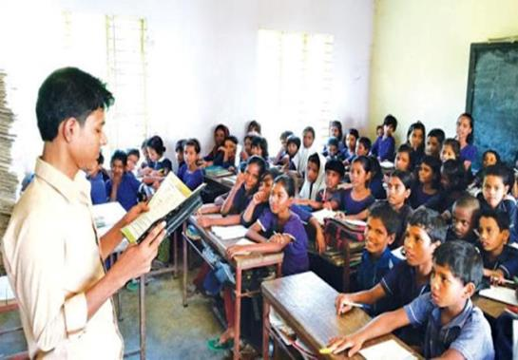


পাঠ্য বইয়ের সাথে সংযোগ স্থাপন
পৃষ্ঠা নং ১৩৭-১৩৮

Slide 7
প্রত্যেক ত্রিভুজের ৬টি অংশ আছে; ৩টি বাহু এবং ৩টি কোণ
বাহু পরিচিতি
বাহু-১
বাহু-২
একটি ত্রিভুজ
বাহু-৩

Slide 8
কোণ পরিচিতি
কোণ-১
কোণ-৩
কোণ-২
একটি ত্রিভূজ
তিনটি রেখাংশ দ্বারা আবদ্ধ ক্ষেত্রকে ত্রিভুজ বলে।

Slide 9
সম্পাদ্য:
যে প্রতিজ্ঞায় কোনো জ্যামিতিক বিষয় অঙ্কন করে দেখানো হয় এবং যুক্তি দ্বারা অঙ্কনের নির্ভুলতা প্রমাণ করা যায়, একে সম্পাদ্য বলা হয়।
উপাত্ত
অঙ্কন
সম্পাদ্য
প্রমাণ
UTPAL KUMAR ACHARYYA, SENIOR TEACHER (MATH), KUSHTIA ZILLA SCHOOL

Slide 10
শিখনফল
এই পাঠ শেষে শিক্ষার্থীরা ...
১
ত্রিভুজের বাহু ও কোণ সম্পর্কে ধারনা ব্যাখ্যা করতে পারবে।
২
ত্রিভুজের বিভিন্ন অংশ চিহ্নিত করতে পারবে।
৩
সম্পাদ্যের বিভিন্ন অংশ চিহ্নিত করতে পারবে।
৪
প্রদত্ত উপাত্ত ব্যবহার করে ত্রিভুজ অংকন করতে পারবে।
UTPAL KUMAR ACHARYYA, SENIOR TEACHER (MATH), KUSHTIA ZILLA SCHOOL

Slide 11
পাঠ উপস্থাপন: সম্পাদ্য - 2
ত্রিভুজের ভুমি, ভুমি সংলগ্ন একটি কোণ ও অপর দুই বাহুর অন্তর দেওয়া আছে। ত্রিভুজটি আকঁতে হবে ।
দেওয়া আছে,
d
a
d
x
x
a
মনে করি, একটি ত্রিভুজের ভূমি a , ভূমি সংলগ্ন কোণ ″x এবং অপর দুই বাহুর অন্তর d দেওয়া আছে। ত্রিভুজটি আঁকতে হবে।

Slide 12
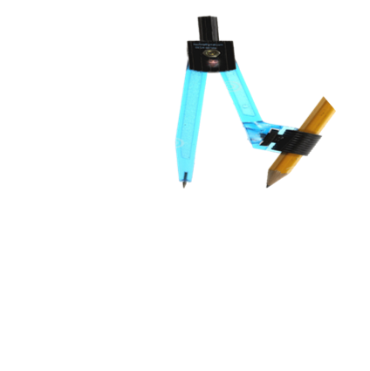


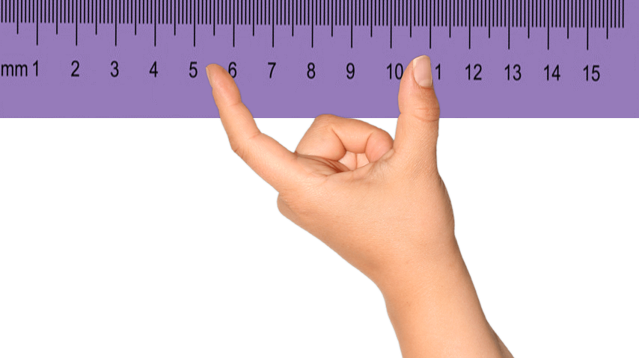
G
G
E
a
A
A
d
F
x
d
x
B
a
C
D

Slide 13
G
E
a
A
d
F
x
d
x
B
a
C
D
অংকনের বিবরণঃ BD যেকোনো রশ্মি লই। BD থেকে BC=a অংশ কাটি। B বিন্দুতে ″CBE=″X আঁকি। BE থেকে BF=d অংশ কাটি । C ও F যোগ করি। C বিন্দুতে ″FCG=″EFC আঁকি। CG রেখা BE কে A বিন্দুতে ছেদ করে। তাহলে ∆ABC উদ্দিষ্ট ত্রিভুজ।

Slide 14
ত্রিভুজের ভূমি সংলগ্ন দুইটি কোণ ও পরিসীমা দেওয়া আছে, ত্রিভুজটি আঁকতে হবে ।
x
y
p
মনে করি, একটি ত্রিভুজের পরিসীমা p এবং ভূমি সংলগ্ন দুইটি কোণ ″x ও ″y দেওয়া আছে। ত্রিভুজটি আঁকতে হবে।

Slide 15

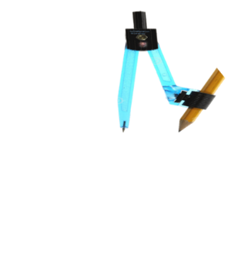
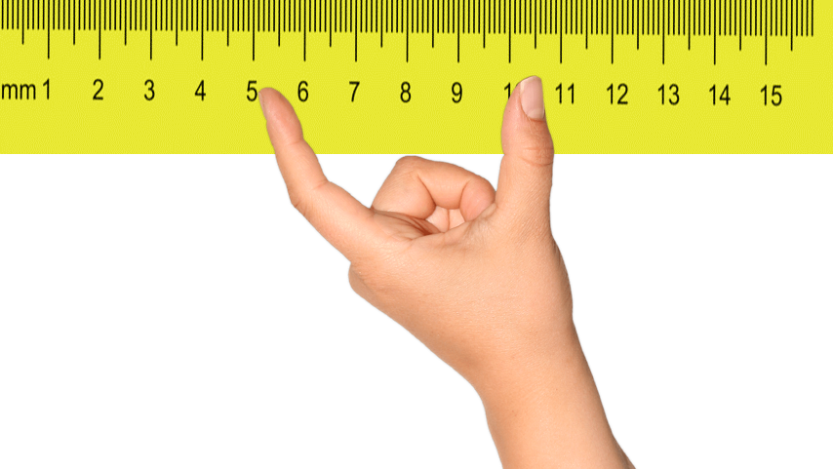


x
y
p
G
H
A
J
I
B
C
F

Slide 16
G
H
x
y
A
J
I
p
B
C
F
অংকনের বিবরণঃ DE যেকোনো রশ্মি লই। DE থেকে DF = p অংশ কাটি । D বিন্দুতে ″FDG = ″x আঁকি । F বিন্দুতে ″DFH = ″y আঁকি । ″FDG এর সমদ্বিখন্ডক DI এবং ″DFH এর সমদ্বিখন্ডক FJ আঁকি । DI ও FJ পরস্পর A বিন্দুতে ছেদ করে । A বিন্দুতে ″DAB = ″ADF এবং ″FAC= ″AFD আঁকি । AB ও AC রেখা DF কে B ও C বিন্দুতে ছেদ করে।

Slide 17

একক কাজ
সমকোণী ত্রিভুজের অতিভুজ ও একটি বাহুর দৈর্ঘ্য যথাক্রমে ৬ সে.মি. ও ৪ সে.মি.। ত্রিভুজটি আঁকতে হবে।

Slide 18

জোড়ায় কাজ
ত্রিভুজের ভুমি, ভূমি সংলগ্ন একটি স্থূলকোণ ও অপর দুই বাহুর অন্তর দেওয়া আছে । ত্রিভুজটি আঁকতে হবে।

Slide 19




a, b, c যথাক্রমে তিনটি রেখাংশ। কোন শর্তে ত্রিভুজ আঁকা সম্ভব ?
3 সে.মি., ৪ সে.মি., ও 5 সে.মি. বাহুত্রয় দ্বারা সমকোণী ত্রিভুজ আঁকা সম্ভব কি’না ? ব্যাখ্যা কর ।
কোণ সমকোণী ত্রিভুজের সূক্ষ্মকোণদ্বয়ের পার্থক্য 10° হলে ক্ষুদ্রতম কোণের মান কত ?

Slide 20

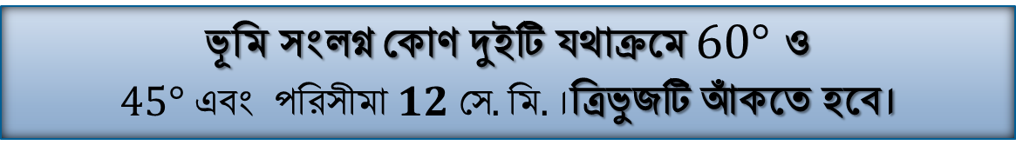
দলগত কাজ
ভূমি সংলগ্ন কোণ দুইটি যথাক্রমে $60°$ ও $45° এবং পরিসীমা 12 সে.মি. ।$ত্রিভুজটি আঁকতে হবে।
Notes:
দলগত কাজের মাধ্যমে মেধা যাচাই করতে হবে।

Slide 21
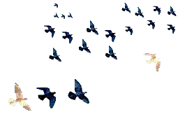

বাড়ির কাজ
একটি ত্রিভুজের ভূমি, ভূমি সংলগ্ন সূক্ষ্মকোণ ও অপর দুই বাহুর অন্তর দেওয়া আছে। তথ্যের আলোকে নিচের প্রশ্নগুলোর উত্তর দাও:
ক) সূক্ষ্মকোণ কাকে বলে?
খ) ত্রিভুজটি অঙ্কন কর। (অঙ্কনের চিহ্ন আবশ্যক)
গ) প্রদত্ত কোণটি যদি স্থূলকোণ হয়, তবে ত্রিভুজটি অঙ্কন কর।
(অঙ্কনের চিহ্ন আবশ্যক)

Slide 22



